Slide 1

Študijsko srečanje za SREDNJEŠOLSKE učiteljice in učitelje ruščine
Mojca Ekart Dvorščak, ZRSŠ
22. 09. 2022

Slide 2
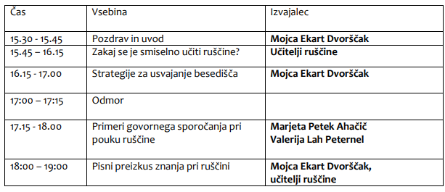
Program srečanja:

Slide 3
Aktualne informacije v zvezi s poučevanjem ruščine šolsko leto 2022/2023
Mojca Ekart Dvorščak (ZRSŠ)
15:30 – 15:45

Slide 4
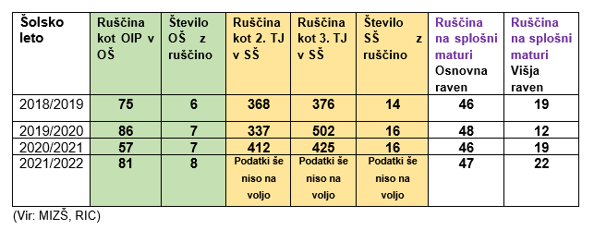

Slide 5
Poezija iz samovarja (Josif Brodskij – V vrsticah in med njimi)
17. 11. 2022 ob 18h (Celjski dom)
Slovanski večer
21. 3. 2023 ob 19h (Narodni dom Celje)
Rusijada 2023
Državno tekmovanje iz ruščine 2022 – 25. 4. 2023 tekmovanje se bo izvedlo jeseni 2023 (ne prepozno)

Slide 6
Zakaj se je smiselno učiti ruščine?
Predmetna skupina za ruščino (ZRSŠ)
Marjeta Petek, Miha Vanič, Mojca Ekart Dvorščak
15:45 – 16:15

Slide 7
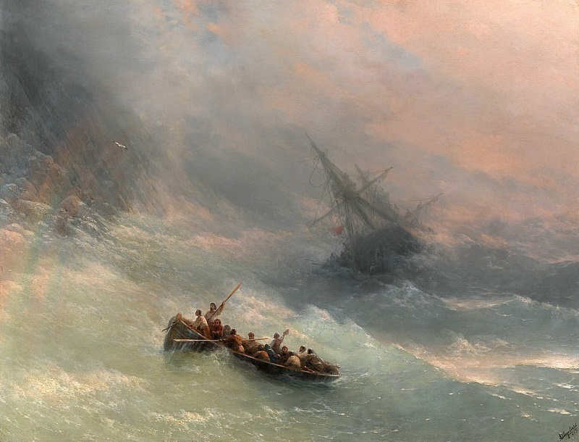
Айвазовский, Иван Константинович : РАДУГА

Slide 8
Uvod - Marjeta Petek Ahačič
Debata: Je že kak upad?
Individualno: Vsak od udeležencev si vzame 5 minut in napiše, čim več razlogov, s katerimi bi želel prepričati učence/dijake, da se učijo ruščino.
Debata: oblikovanje nekaj udarnih razlogov.

Slide 9
Promocijske strategije za ruščino
Ali je smiselno, da bi se učili ruščino? –
Pragmatičen kriterij:
Čustveni razlogi: lep jezik,

Slide 10
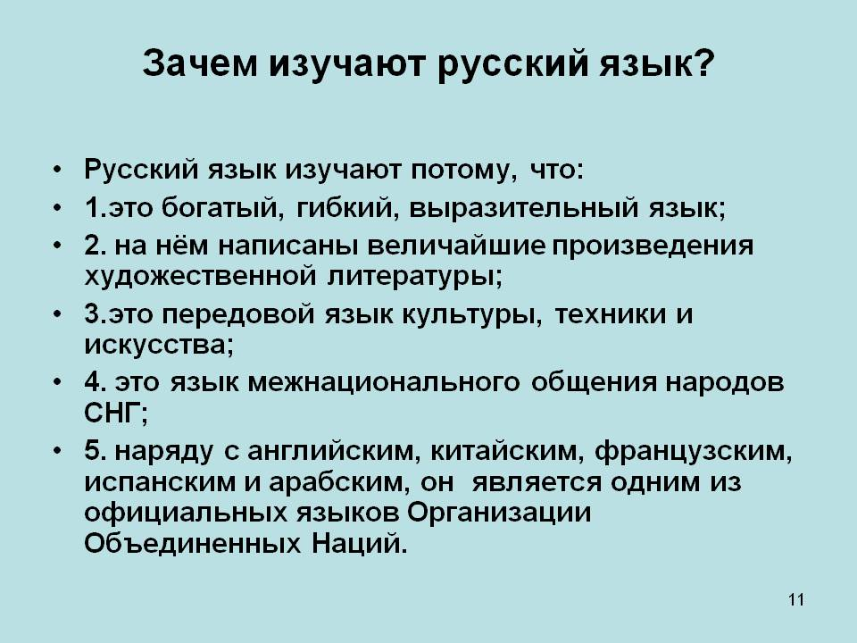

Slide 11
Strategije usvajanja besedišča
Mojca Ekart Dvorščak (ZRSŠ)
16:15 – 17:00

Slide 12


Strategije za usvajanje besedišča
„Ne najdem prave besede.“
“На кончике языка.”
“Это слово вертится у меня на языке.”

Slide 13
Primeri govornega sporočanja pri pouku ruščine
Marjeta Petek Ahačič (Gimnazija Škofja Loka)
Valerija Lah Peternel (Škofijska klasična gimnazija – Ljubljana)
17:15 – 18:00

Slide 14
Pisni preizkusi znanja pri ruščini
Mojca Ekart Dvorščak (ZRSŠ)
18:00 – 19:00

Slide 15
Uvod
Predstavitev samoevalvacijskega vprašalnika
Samoevalvacija (5 minut)
Pogovor (pari ali trojke) (10 minut)
Ugotovitve
Priporočila

Slide 16
UVOD:
1. Koliko pisnih ocenjevanj znanja imate v šolskem letu?
2. Katere vrste pisnih ocenjevanj znanja uporabljate?
3. Zakaj se učitelji odločamo za pisne preizkuse znanja?
4. Ali so pisni preizkusi znanja zares najbolj objektivni način pridobivanja ocene?

Slide 17
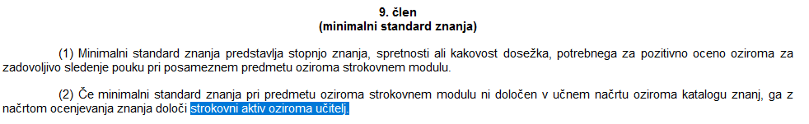
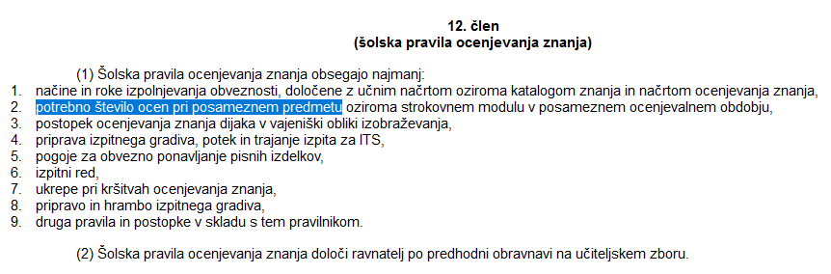

Slide 18
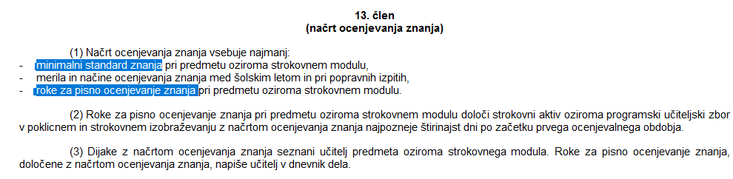
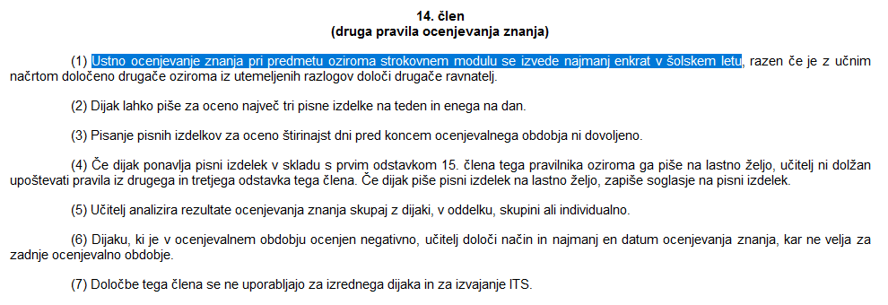

Slide 19
Samoevalvacijski vprašalnik
Izberite najbolj obsežen preizkus znanja in odgovorite na vprašanja.

Slide 20
Zunanja struktura pisnega preizkusa znanja
Naslov (naziv šole – letnik – šolsko leto – datum – drugo (________________))
Število strani ______________________
čas pisanja ____________
število nalog _____________
skupno število točk _________
kriterij ocenjevanja DA - NE
navedeni minimalni standardi znanja DA - NE

Slide 21
B ) Naloge imajo:
navodila v ruščini - v slovenščini - v ruščini in slovenščini
samo skupno število točk - vrednost posamezne enote in skupno število točk
naveden primer DA NE
slikovno gradivo: v barvah - črno-belo

Slide 22
C) Kakšen je glavni namen pisnega preizkusa znanja, ki ga imate pred sabo:
preverjanje usvojenega besedišča
preverjanje komunikacijskih struktur
preverjanje slovnice in besedišča
preverjanje slovnice, besedišča in komunikacijskih struktur

Slide 23
D) Koliko nalog ste v vašem pisnem preizkusu znanja namenili:
rabi jezika (slovnica)
raba jezika (besedišče)
bralnemu razumevanju
slušnemu razumevanju
pisnemu sporočanju

Slide 24
E) RABA JEZIKA - Tipi nalog:
VIR: Predmetnem katalogu za splošno maturo za ruščino za leto 2023
Naloge izbirnega tipa (izbira pravilnega odgovora iz več možnosti)
Naloge povezovanja (npr. naslova z besedilom, povedi in odstavka, delov povedi, vprašanj in odgovorov, ipd.)
Naloge dopolnjevanja (npr. Z danimi besedami ali besednimi zvezami, brez danih besed ali besednih zvez, z besedami, ki morajo biti postavljene v pravilno ali zahtevano obliko (glagoli, predlogi, končnice, sopomenke/protipomenke, besedotvorje

Slide 25
E) RABA JEZIKA - Tipi nalog:
VIR: Predmetnem katalogu za splošno maturo za ruščino za leto 2023
Naloge urejanja in razvrščanja (npr. določitev pravega zaporedja povedi ali odstavkov; ipd.)
Naloge s kratkimi odgovori (zapis eno ali več besednih odgovorov)
Pretvorbe: premi govor v odvisnega ali nasprotno - opisovanje - prevod
Naloge korekcije

Slide 26
F) BRALNO IN SLUŠNO RAZUMEVANJE: Tipi nalog
VIR: Predmetni katalog za splošno maturo za ruščino za leto 2023
Naloge alternativnega tipa (izbira pravilnega odgovora od dveh možnosti)
Naloge izbirnega tipa (izbira pravilnega odgovora od več možnosti)
Naloga povezovanja (npr. naslova z besedilom, povedi in odstavka, delov povedi, vprašanj in odgovorov, ipd.)

Slide 27
F) BRALNO IN SLUŠNO RAZUMEVANJE: Tipi nalog
VIR: Predmetni katalog za splošno maturo za ruščino za leto 2023
Naloga dopolnjevanja (dokončevanje ali vstavljanje povedi, izpolnjevanje praznih mest v besedilu (z manjkajočimi podatki) ipd.
Naloge s kratkimi odgovori (zapis eno- ali večbesednih odgovorov);
Kombinacija tipov nalog (npr. kratki odgovori + alternativni tip + izbirni tip ipd.)

Slide 28
G) PISNO SPOROČANJE: Tipi nalog
VIR: Predmetni katalog za splošno maturo za ruščino za leto 2023
Pisni sestavek (v eni od stalnih sporočanjskih oblik), npr. pismo, elektronsko sporočilo, poročilo, življenjepis, članek, zgodba, argumentativni sestavek, sestavek na določeno temo ipd. na podlagi iztočnice);
Daljši pisni sestavek (argumentativno, pripovedno, opisno ali drugačno besedilo);
Pisni sestavek esejistične narave, ki se nanaša na razumevanje celovitega umetnostnega besedila

Slide 29
DEBATA

Slide 30
Sestava preizkusa glede na taksonomske stopnje
Taksonomske stopnje | Delež v preizkusu
1. Znanje in razumevanje (prepoznavanje) | 30%
2. Uporaba | 35%
3. Samostojno reševanje problemov (samostojna interpretacija, vrednotenje) | 35%

Slide 31
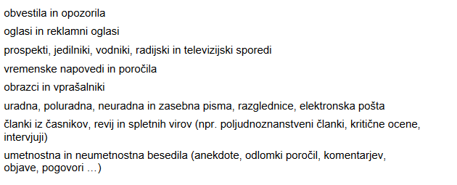
Avtentična besedila

